Slide 1
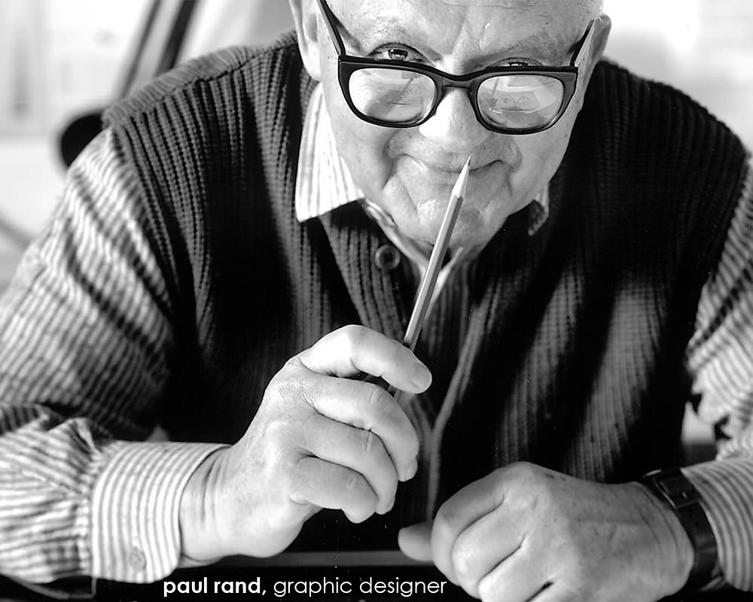
Kurumsal kimliğin duayeni
Paul Rand

Slide 2
1924'de dünyaya gelen sanatçı hiç şüphesiz Amerikan grafik tasarımının en önemli isimlerinden biridir.
Rand, Avrupa grafik tasarımının avangart yaklaşımını çok iyi etüd etmiş ve bunu hem sade hem de nükteli bir tarzda geliştirerek Amerikan grafik tasarımına kazandırmıştır.
Rand 1929 - 32 tarihlerinde New York Pratt Institude'da eğitimine başladı.
1932-33 yıllarında Parson's School of Design'da okudu
Sanatçı daha çok editöryal tasarımlara ilgi duyuyordu.
Bunun sonucunda Esquire dergisinde, GQ'da sanat yönetmenliği yaptı.

Slide 3
Direction dergisinin kapaklarını tasarladı
Sanatçı 1974'de New York Art Directors Club Hail of Fame'e seçildi.
Pool Rand a göre Tasarım, form ve içeriği bir arada kullanılma metodudur. Tasarımın bir sanat dalı olarak tek ve basit bir tarifi yok; Sanat olabilir, estetik olabilir. Tasarım çok yalındır ve komplike olmasının sebebi de budur.
Rand'e göre bir tasarımcıyla sanatçı arasında aslında fark yoktur; Çünkü her ikisi de formlarla, içeriklerle çalışırlar.
İyi tasarım ile kötü arasındaki en büyük fark ise kötü tasarımın yersiz, yüzeysel, gösterişli olmasıdır.

Slide 4


Slide 5
Rand, çalışmalarındaki başarının sırrının ise sadelikte, dürüst olmakta yattığını söyler. Ona göre tamamen objektif olmak ve çok çalışmak temel kural'dır.

Slide 6


Slide 7


Slide 8
Rand özellikle logo tasarımları ve kurumsal kimlik çalışmalarıyla dünya çapında tanınan bir tasarımcı olmuştur.
Sanatçı, aralarında IBM, ABC ve Vvestinghouse nin bulunduğu pek çok firmaya hizmet vermiştir.
Sanatçı 1956'da IBM'in logo tasarımını hazırlamıştır.
Kimilerine göre bu çalışma sadece bir tasarım değil, kurumsal bilincin filozofisini en iyi anlatan ve bir markanın toplumsal bilinirliğinin gerçekleştiği en önemli çalışmadır.
Logo Rand tarafından 1960'da modifiye edilmiş, 1972'de de bilinen çubuklu formuna dönüştürülmüştür.

Slide 9


Slide 10
Rand ayrıca 1970'lerden 80'lere dek de IBM'in ambalaj ve marketing materyallerini tasarlamıştır.

Slide 11


Slide 12


Slide 13
TEŞEKKÜRLER

